Slide 1
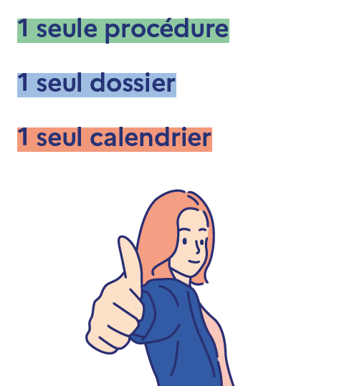
Parcoursup simplifie vos démarches
parcoursup.gouv.fr

Slide 3
Étape 1 : des outils pour vous aider à élaborer votre projet d’orientation

Slide 5
L’accompagnement au sein de votre lycée : des acteurs, des temps forts et des outils pour vous aider à élaborer votre projet d’orientation
L’accompagnement à l’orientation au lycée
2 professeurs principaux en terminale pour un suivi personnalisé
2 psychologues de l’Éducation nationale
Un temps fort : le forum avec les anciens élèves pour échanger dans le cadre de l’orientation post terminale
Un outil nouveau en 2025 proposé sur la plateforme Avenir(s) de l’Onisep pour accompagner l’orientation des lycéens de la 2nde à la T^{ale} : MonProjetSup
Elargir l'éventail des choix de formation et réduire l'autocensure
Accompagner l‘élaboration du projet d’orientation dès la seconde pour réduire le stress lié à l’orientation post bac et au choix sur Parcoursup

Slide 6
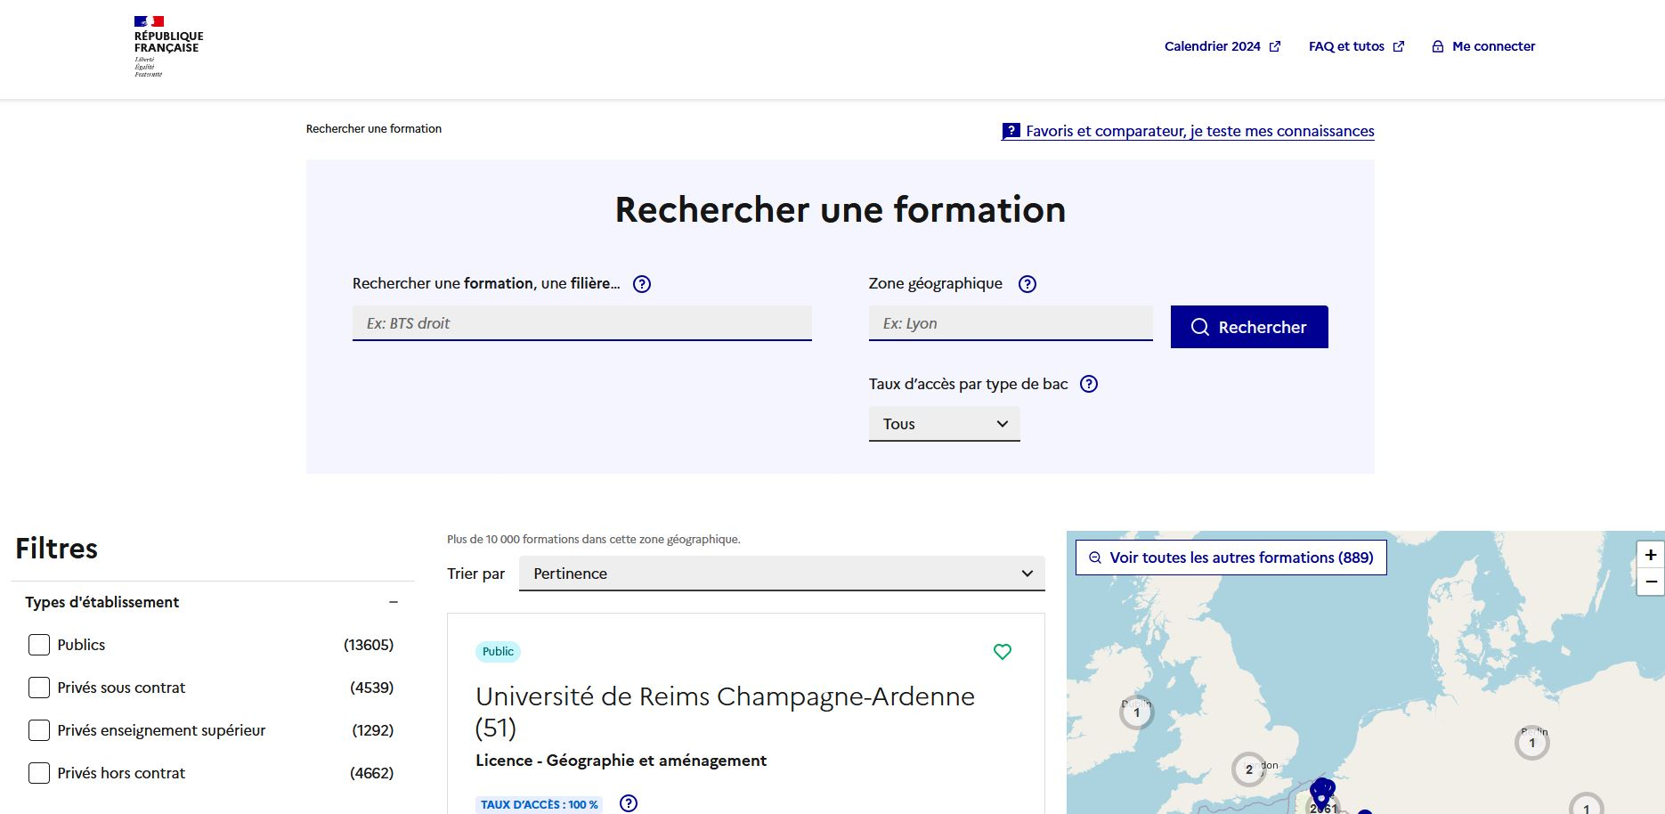
LE BON REFLEXE : S’INFORMER
L’accompagnement à l’orientation : 2 sites de référence
Sur Avenirs.onisep.fr
Les informations sélectionnées par l’Onisep sur les filières, les formations et les métiers
En 2025, un nouvel environnement proposé dans tous les lycées pour aider les professeurs dans l’accompagnement à l’orientation de leurs élèves
Sur Parcoursup.gouv.fr :
La carte des formations pour découvrir les formations, enregistrer vos « favoris », comparer les formations entre elles, trouver les contacts utiles ou repérer les dates des journées portes ouvertes
>> vous pouvez créer votre compte sur Parcoursup dès la 2nde (193 000 élèves l’ont fait en 2024)

Slide 7
Les formations disponibles sur Parcoursup
Parmi les 24 000 formations dispensant des diplômes nationaux et d’établissements :
Des formations sous statut étudiant :
Formations dites « non sélectives » : les différentes licences (dont les licences « accès santé »), les Parcours préparatoires au professorat des écoles (PPPE) et les parcours d’accès aux études de santé (PASS),
Formations dites « sélectives » : les classes prépa, BTS, BUT (Bachelor universitaire de technologie ), formations en soins infirmiers (en IFSI) et autres formations paramédicales, formations en travail social (en EFTS), écoles d’ingénieur, de commerce et de management, Sciences Po/ Instituts d’Études Politiques, écoles vétérinaires, formations aux métiers de la culture, du sport, etc…
Des formations sous statut apprenti (en alternance) :
Certaines formations privées ne sont pas présentes sur Parcoursup > soyez vigilants

Slide 8
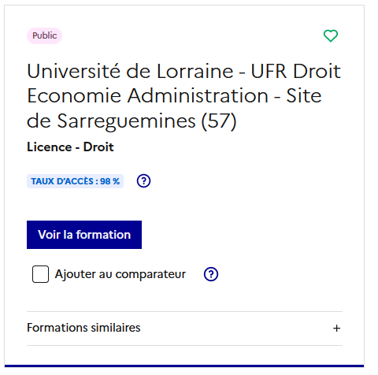
La carte des formations 2025 à partir du 18 décembre 2024
Une offre mise à jour pour la rentrée 2025
Au niveau du résultats de la recherche, un premier niveau d’informations :
L’accès à la fiche formation
Le statut de l’établissement de formation
Des suggestions de formations similaires pour vous permettre de découvrir des formations que vous ne connaissiez pas et élargir vos choix
Vous aider à préparer vos choix de vœux, deux nouvelles fonctionnalités :
Conserver en « favoris » les formations que vous préférez
Comparer les formations qui vous intéressent grâce au comparateur (jusqu’à 5 formations comparées en même temps)

Slide 9
LE BON REFLEXE : ECHANGER, SE PREPARER
L’accompagnement à l’orientation : les bons réflexes
Echanger avec des professionnels dans votre lycée
Votre professeur principal
Les personnels d’orientation
Echanger avec les formations
Les responsables de formations et étudiants ambassadeurs
Lors des journées portes ouvertes et salons avec conférences thématiques
contact et dates à retrouver sur parcoursup.gouv.fr
Préparez-vous avec les outils Parcoursup
Quiz, Video-tuto, Règles d’or, Faq
Site d’entrainement de la phase d’admission
Des lives pour poser vos questions
Le calendrier à retrouver dans l’espace Ressources sur parcoursup.gouv.fr

Slide 10
Etape 2 : s’inscrire, formuler ses vœux et finaliser son dossier

Slide 12
S’inscrire sur Parcoursup
À partir du 15 janvier 2025
Les lycéens doivent d’abord se créer un compte Parcoursup: en utilisant une adresse valide et régulièrement utilisée et un mot de passe ; si vous êtes lycéen, vous devez créer votre compte Parcoursup en utilisant l'adresse mail que vous avez transmise à votre lycée, En cas de doute contactez la scolarité de votre établissement.
Une fois le compte créé, les lycéens se connectent pour commencer la création de votre dossier candidat aurez ; vous aurez besoin de renseigner votre INE (identifiant national élève pour tous les lycéens). Il est présent sur les bulletins scolaires ou le relevé de notes des épreuves du baccalauréat.
Important : renseignez un numéro de portable pour recevoir les alertes envoyées par la plateforme.
Conseil aux parents ou tuteurs légaux : vous pouvez également renseigner votre email et numéro de portable dans le dossier de votre enfant pour recevoir messages et alertes Parcoursup. Vous pourrez également recevoir de la part des formations qui organisent des épreuves écrites/orales le rappel des échéances à respecter

Slide 13
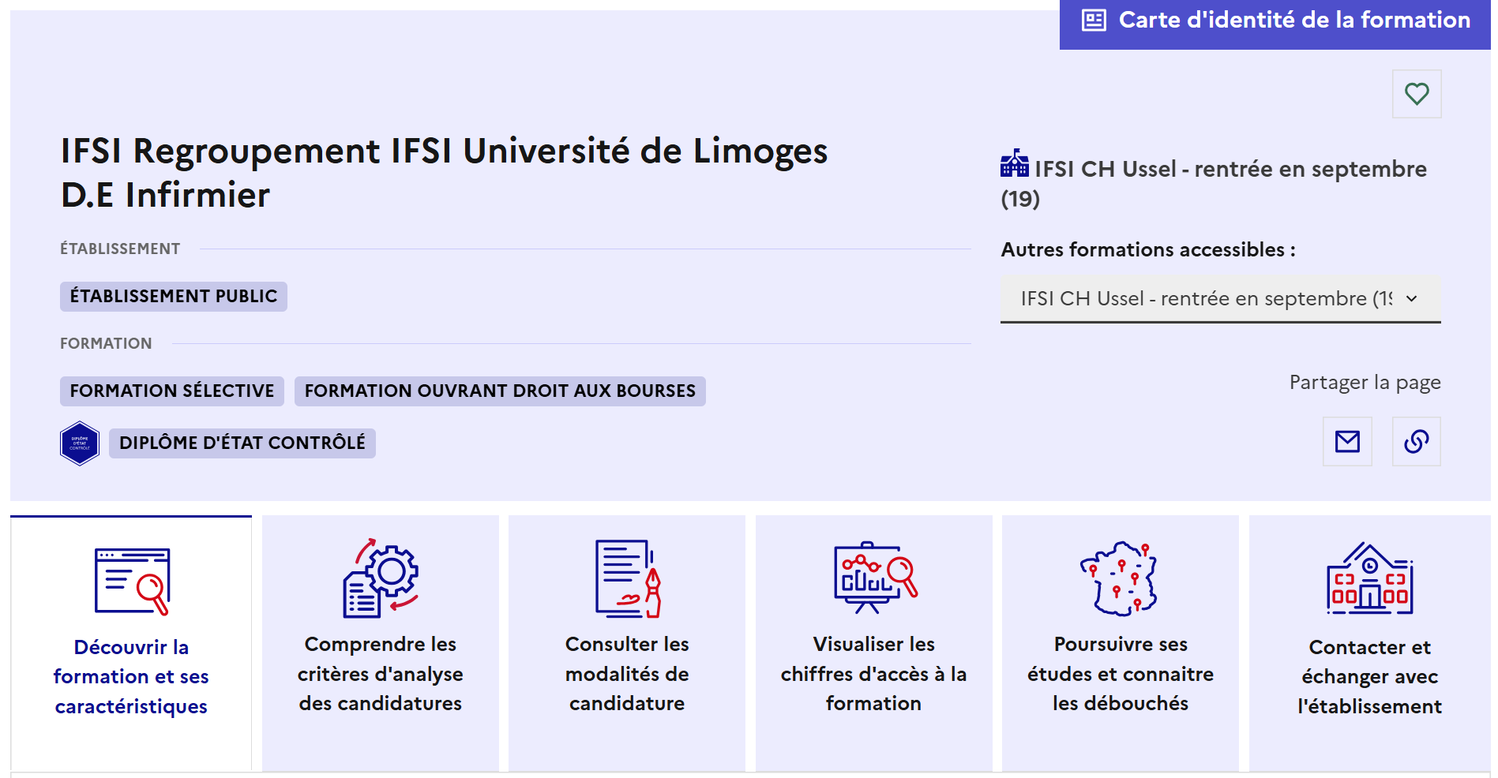
Répondre à l’attente des familles sur l’offre de formation
Nouveauté 2025 : → Carte d’identité de la formation en haut sur chaque fiche formation
Nouveauté 2025 : sur le site parcoursup.gouv.fr (espace Ressources) un livret « les bons réflexes » aide lycéens et parents à se repérer pour choisir un établissement de formation
Vérifier en un clin d’œil : le statut de l’établissement (public/privé en contrat avec l’Etat ou sans contrat avec l’Etat), le caractère sélectif/non sélectif, la capacité d’accueil, le label MESR ou encore l’éligibilité aux bourses
On retrouve aussi aisément sur Parcoursup l’information sur les frais de scolarité, le règlement de la CVEC

Slide 14
La fiche de formation : tout savoir sur une formation
Pour chaque formation, une fiche de présentation organisée en 6 rubriques clés, pour être plus claire, plus riche, plus transparente
Découvrir la formation et ses caractéristiques : les contenus et l’organisation des enseignements, les dispositifs pédagogiques, les frais de scolarité, le règlement de la CVEC, les dates des journées portes ouvertes...
Comprendre les critères d’analyse des candidatures à travers la représentation visuelle des critères définis par les formations (résultats scolaires, compétences et savoir-faire, savoir-être, motivation et cohérence du projet, engagements….) avec leur degré d’importance, ainsi que des conseils pour formuler sa candidature
Consulter les modalités de candidature en particulier les conditions pour candidater, les modalités et calendrier des épreuves écrites/orales prévues par certaines formations sélectives et les éventuels frais associés
Visualiser les chiffres d’accès à la formation : des données clés sur l’admission en 2024 et les possibilités d’accès dans la formation pour les lycéens de terminale au cours des 3 dernières années Nouveauté 2025
Poursuivre ses études et connaitre les débouchés : des informations sur les taux de réussite, les possibilités de poursuite d’études, les taux d’insertion et conditions d’emploi des sortants de la formation Nouveauté 2025
Contacter et échanger avec l’établissement : contacts de référents de la formation, notamment le référent handicap

Slide 15
Quelques règles importantes à retenir
Jusqu’à 10 vœux et 10 vœux supplémentaires pour des formations en apprentissage
Possibilité de faire des sous-vœux pour certaines filières sélectives (Classes prépa, BTS, BUT, écoles de commerce, d'ingénieurs, IFSI, IEP, etc…)
Les vœux sont formulés librement par les candidats (pas de classement par ordre de priorité) : une réponse sera apportée pour chaque vœu formulé à compter du 2 juin 2025
La date de formulation du vœu n’est pas prise en compte pour l’examen du dossier
Chaque formation n’a connaissance que des vœux formulés pour elle : elle ne connait pas les autres vœux formulés par les candidats
Quand un candidat accepte une formation, il a toujours la possibilité de conserver des vœux pour lesquels il est en liste d’attente et qui l’intéressent davantage
Entre le 6 et le 10 juin 2025, il devra toutefois classer ses vœux en attente par ordre de préférence
>> Objectif : accélérer le rythme d’envoi des propositions pour augmenter encore la part de lycéens ayant au moins une proposition avant les épreuves écrites du baccalauréat

Slide 16
Focus sur les vœux multiples (1/4)
Les vœux multiples, pour vous donner plus d’opportunités
> Un vœu multiple est un regroupement de plusieurs formations similaires (exemple : le vœu multiple BTS « Management commercial opérationnel » qui regroupe toutes les formations de BTS « MCO » à l’échelle nationale).
> Un vœu multiple compte pour un vœu parmi les 10 vœux possibles.
> Chaque vœu multiple est composé de sous-vœux qui correspondent chacun à un établissement différent. Vous pouvez choisir un ou plusieurs établissements, sans avoir besoin de les classer.
> Sauf exception (PASS Ile-de-France), il n’y a pas de vœu multiple pour les licences
A noter : Il n’est possible de sélectionner que 5 vœux multiples maximum pour les filières IFSI, orthoptie, audioprothèse et orthophonie qui sont regroupées au niveau territorial.

Slide 17
Focus sur les vœux multiples (2/4)
Les formations dont le nombre de sous-vœux est limité à 10 par vœu multiple dans la limite de 20 sous-vœux au total :
> Les BTS et les BUT regroupés par spécialité à l’échelle nationale
> Les DN MADE regroupés par mention à l’échelle nationale
> Les DCG (diplôme de comptabilité et de gestion) regroupés à l’échelle nationale
> Les classes prépas regroupées par voie à l’échelle nationale (spécificité de l’internat)
> Les EFTS (Etabl. de Formation en Travail Social) regroupés par diplôme d’État à l’échelle nationale
> Les DNA (diplôme national d’art) proposés par les écoles d’art du ministère de la culture regroupés par mention à l’échelle nationale

Slide 18
Focus sur les vœux multiples (3/4)
Les formations dont le nombre de sous-vœux n’est pas limité :
> Les IFSI (Instituts de Formation en Soins Infirmiers) et les instituts d'orthophonie, orthoptie et audioprothèse regroupés à l’échelle territoriale.
Rappel : limitation de 5 vœux multiples maximum par filière
> Les écoles d'ingénieurs et de commerce/management regroupées en réseau et qui recrutent sur concours commun
> Le réseau des Sciences Po / IEP (Aix, Lille, Lyon, Rennes, Saint-Germain-en-Laye, Strasbourg et Toulouse) et Sciences Po / IEP Paris
> Les parcours spécifiques "accès santé" (PASS) en Ile-de-France regroupés à l’échelle régionale
> Le concours commun des écoles nationales vétérinaires

Slide 19
Focus sur les vœux multiples : exemples (4/4)
Vous demandez un BTS « Métiers de la chimie » dans 7 établissements différents
Dans votre dossier, ces demandes comptent pour 1 vœu (le BTS) et 7 sous-vœux (les établissements) qui sont décomptés dans la limite des 20 sous-vœux autorisés.
Le regroupement d’instituts de formation en soins infirmiers (IFSI) de l’Université Paris Saclay propose 7 instituts. Vous demandez 4 instituts au sein de ce regroupement :
Dans votre dossier, ces demandes comptent pour 1 vœu (le regroupement d’IFSI) et 4 sous-vœux (les instituts), qui ne sont pas décomptés.
A noter : rassurez-vous, dans votre dossier Parcoursup, un compteur de vœux permet de suivre les vœux multiples et sous-vœux formulés.

Slide 20
Focus sur le secteur géographique
Des formations accessibles sur l’ensemble du territoire
Pour les formations sélectives (BTS, BUT, IFSI, écoles…)
Il n’y a pas de secteur géographique. Les lycéens peuvent faire des vœux pour les formations qui les intéressent où qu’elles soient, dans leur académie ou en dehors.
Pour les formations non-sélectives (licences, PPPE, PASS)
Les lycéens peuvent faire des vœux pour les formations qui les intéressent dans leur académie ou en dehors. Lorsque la licence, le PPPE ou le PASS est très demandé, une priorité au secteur géographique (généralement l’académie) s’applique : un pourcentage maximum de candidats résidant en dehors du secteur géographique est alors fixé par le recteur.
L’appartenance ou non au secteur est affichée aux candidats. Les pourcentages fixés par les recteurs seront affichés sur Parcoursup avant le début de la phase d’admission.
Point d’attention : pour les licences, les statistiques sur l’admission des lycéens de terminale au cours des 3 années passées (rubrique « Visualiser les chiffres d’accès à la formation ») sont celles des candidats qui étaient prioritaires pour le secteur de recrutement de la licence.

Slide 22
Finaliser son dossier et confirmer vos vœux
Jusqu’au 2 avril 2025 inclus
Pour que les vœux saisis deviennent définitifs sur Parcoursup, les candidats doivent obligatoirement :
Compléter leur dossier :
rubrique « préférence et autres projets »
Lettre de motivation par vœu uniquement lorsque la formation l’a demandée
pièces complémentaires demandées par certaines formations
rubrique « activités et centres d’intérêt » (facultative)
Confirmer chacun de leurs vœux
Un vœu non confirmé avant le 2 avril 2025 (23h59 - heure de Paris)
ne sera pas examiné par la formation

Slide 23
La rubrique « préférence et autres projets »
Jusqu’au 2 avril 2025 inclus
Rubrique obligatoire dans laquelle le candidat indique :
ses préférences parmi les vœux formulés ou pour un domaine particulier. Ces informations seront très utiles aux commissions d’accès à l’enseignement supérieur (CAES) qui accompagnent les candidats n’ayant pas eu de proposition d’admission à partir du 1er juillet 2025.
s’il souhaite candidater dans des formations hors Parcoursup ou s’il a des projets professionnels ou personnels, en dehors de la plateforme.
A noter : ces informations sont confidentielles et ne sont pas transmises aux formations. Elles permettent simplement de mieux suivre les candidats durant la procédure et de mieux analyser leurs motivations et besoins.

Slide 24
L’attestation de passation du questionnaire pour les vœux en licence de Droit
Jusqu’au 2 avril 2025 inclus
Obligatoire pour les candidats qui formulent des vœux en Licence de Droit :
Un questionnaire en ligne sur le site Avenirs de l’Onisep : https://avenirs.onisep.fr/attestation-parcoursup/droit-questionnaire-d-auto-evaluation-2023
Accessible (à partir du 15 janvier 2025) à partir des fiches de formations concernées ;
Pour avoir un aperçu des connaissances et des compétences à mobiliser dans la formation demandée ;
→ Les résultats n'appartiennent qu’au seul candidat : pas de transmission aux universités.
Une attestation de passation à télécharger est à joindre à son dossier Parcoursup avant le 2 avril 2025 23h59 (heure de Paris).

Slide 25
Les éléments transmis aux formations du supérieur
Les bulletins scolaires et notes du baccalauréat :
- Année de première : bulletins scolaires et notes des épreuves anticipées de français et celles au titre du contrôle continu du baccalauréat (pour les lycéens généraux et technologiques)
- Année de terminale : bulletins scolaires des 1er et 2e trimestres (ou 1er semestre)
Des informations sur votre parcours spécifique
- parcours en sections européennes ou binationales ou bac français international (BFI)
- participation aux cordées de la réussite
- certification des compétences numériques (Pix)
La rubrique Activités et centres d’intérêt une rubrique facultative pour mettre en valeur vos compétences, vos expériences et engagements
La lettre de motivation quand elle est demandée par la formation
Les pièces spécifiques ou formulaires demandés par certaines formations sélectives
La fiche Avenir renseignée par les enseignants et le proviseur de votre lycée

Slide 26
La fiche avenir renseignée par le lycée
Les éléments transmis aux formations du supérieur
Le 2ème conseil de classe examine les vœux de chaque lycéen avec bienveillance et confiance dans le potentiel de chacun.
Pour chaque lycéen, une fiche Avenir est renseignée par le lycée et versée au dossier de l’élève :
l’appréciation spécifique des professeurs par discipline, lorsqu’elle est distincte de l’appréciation portée pour chaque trimestre
les appréciations du professeur principal sur des compétences transversales
l’avis du chef d’établissement sur la capacité à réussir, pour chaque vœu
La fiche Avenir est consultable par le lycéen dans son dossier à partir du 2 juin 2025

Slide 28
L’analyse des candidatures par les formations

Slide 29
Rappel : Parcoursup ne décide pas de votre affectation
Ce sont les formations qui évaluent les candidatures
Aucun algorithme de Parcoursup ne fait l’analyse de votre candidature
Ce sont les enseignants de la formation qui analysent votre candidature dans le cadre d’une commission d'examen des vœux (ou jury). Cette commission définit les modalités et les critères d'analyse des candidatures renseignés sur cette fiche. Parcoursup n’analyse aucune candidature. Avec Parcoursup, il n’y a pas de tirage au sort.
Aucun algorithme de Parcoursup ne décide de votre affectation
Apres analyse des candidatures, les formations transmettent un classement qui sert de base aux propositions d’admission formulées via Parcoursup aux candidats à partir du 2 juin 2025.
Chaque candidat choisit en fonction des propositions d’admission qu’il reçoit, à partir du 2 juin 2025.
Parcoursup garantit à chaque candidat la liberté de choix, la possibilité de garder des vœux pour lesquels il est en liste d'attente et d’avoir le dernier mot.

Slide 30
Étape 3 : consulter les réponses des formations et faire ses choix

Slide 32
La phase d’admission principale : 2 juin au 10 juillet 2025
Une phase de choix de 39 jours : du 2 juin au 10 juillet 2025
Avant le démarrage de la phase d’admission, repensez à vos vœux, à ceux qui vous intéressent vraiment car il faudra faire un choix.
Les candidats consultent les réponses des formations le 2 juin 2025
Ils reçoivent les propositions d’admission au fur et à mesure et en continu : chaque fois qu’un candidat fait un choix entre plusieurs propositions, il libère des places qui sont immédiatement proposées à d’autres candidats en liste d’attente. Parcoursup permet de conserver les vœux en attente et les candidats peuvent suivre la situation qui évolue en fonction des places libérées. Des indicateurs seront disponibles pour chaque vœu
Les candidats doivent obligatoirement répondre à chaque proposition d’admission reçue avant la date limite indiquée dans leur dossier. En l’absence de réponse, la proposition est retirée.
Entre le 6 et le 10 juin 2025, il sera demandé aux lycéens de classer les voeux en attente qu’ils souhaitent conserver

Slide 33
Les réponses des formations et les choix des candidats
Formation sélective (BTS, BUT, classe prépa, IFSI, écoles, …)
OUI (proposition d’admission)
OUI (proposition d’admission)
Le candidat accepte la proposition ou y renonce
ou
En attente d’une place
Le candidat maintient le vœu en attente ou y renonce
ou
Non
Formation non sélective (licences, PPPE, PASS)
OUI (proposition d’admission)
OUI (proposition d’admission)
Le candidat accepte la proposition ou y renonce
ou
OUI-SI* (proposition d’admission)
Le candidat accepte la proposition ou y renonce
ou
En attente d’une place
Le candidat maintient le vœu en attente ou y renonce
* Oui-si : le candidat est accepté à condition de suivre un parcours de réussite (remise à niveau, tutorat..)
33

Slide 34
Des alertes dès qu’un candidat reçoit une proposition d’admission
par SMS et par mail dans sa messagerie personnelle (rappel : une adresse mail valide et régulièrement consultée et un numéro de portable sont demandés au moment de l’inscription Parcoursup)
par notification sur l’application Parcoursup (application téléchargeable à partir du 2 juin 2025)
dans la messagerie intégrée au dossier candidat sur Parcoursup
Info :du 13 au 20 juin 2025, pendant les épreuves écrites du baccalauréat général et technologique, les délais de réponse aux propositions d’admission sont suspendus pour permettre aux lycéens généraux et technologiques de se concentrer sur leurs épreuves.
34

Slide 35
Comment répondre aux propositions d’admission ? (1/2)
Le lycéen reçoit une seule proposition d’admission et il a des vœux en attente :
Il accepte la proposition (ou y renonce). Il peut ensuite indiquer le(s) vœu(x) en attente qu’il souhaite conserver
S’il accepte définitivement la proposition, cela signifie qu’il renonce à tous ses autres vœux. Il consulte alors les modalités d’inscription administrative de la formation acceptée
Le lycéen reçoit plusieurs propositions d’admission et il a des vœux en attente :
Il ne peut accepter qu’une seule proposition à la fois. En faisant un choix entre plusieurs propositions, il libère des places pour d’autres candidats en attente
Il peut indiquer le(s) vœu(x) en attente qu’il souhaite conserver
S’il accepte définitivement une proposition, cela signifie qu’il renonce aux autres vœux. Il consulte alors les modalités d’inscription administrative de la formation acceptée

Slide 36
Comment répondre aux propositions d’admission ? (2/2)
Le lycéen ne reçoit que des réponses « en attente »
des indicateurs s’affichent dans son dossier pour chaque vœu en attente et l’aident à suivre sa situation qui évolue en fonction des places libérées par d’autres candidats
Le lycéen ne reçoit que des réponses négatives (dans le cas où il n’a formulé que des vœux pour des formations sélectives)
dès le 3 juin 2025, il peut demander un conseil ou un accompagnement individuel ou collectif dans son lycée ou dans un CIO pour envisager d’autres choix de formation et préparer la phase complémentaire à partir du 11 juin 2025.
A savoir : entre le 6 juin et le 10 juin 2025 : le lycéen classe ses vœux en attente
A savoir : la phase complémentaire permet de formuler jusqu’à 10 nouveaux vœux dans des formations qui ont des places vacantes

Slide 37
Des solutions pour les candidats qui n’ont pas reçu de proposition d’admission
Les solutions d’accompagnement
> Dès le 3 juin 2025: les lycéens qui n'ont fait que des demandes en formations sélectives et qui n’ont reçu que des réponses négatives peuvent demander un accompagnement individuel ou collectif au lycée ou dans un CIO pour définir un nouveau projet d’orientation et préparer la phase complémentaire
> Du 11 juin au 11 septembre 2025 : pendant la phase complémentaire, les lycéens peuvent formuler jusqu’à 10 nouveaux vœux et répondre aux propositions dans des formations disposant de places disponibles
> A partir du 1er juillet 2025 : les candidats n’ayant pas eu de proposition peuvent solliciter depuis leur dossier l’accompagnement de la Commission d’Accès à l’Enseignement Supérieur (CAES) de leur académie : elle étudie leur dossier et les aide à trouver une formation au plus près de leur projet en fonction des places disponibles

Slide 38
L’inscription administrative dans la formation choisie
Après le 4 juillet 2025
Après avoir accepté définitivement la proposition d’admission de son choix et après avoir eu ses résultats au baccalauréat, le lycéen procède à son inscription administrative.
L’inscription administrative se fait directement auprès de l’établissement choisi et pas sur Parcoursup.
Les modalités d’inscription sont propres à chaque établissement :
Consulter les modalités d’inscription indiquées dans le dossier candidat sur Parcoursup.
Respecter la date limite indiquée.
Si le futur étudiant s’inscrit dans une formation en dehors de Parcoursup, il doit obligatoirement remettre une attestation de désinscription ou de non inscription sur Parcoursup qu’il télécharge via la plateforme.

Slide 39
5 conseils pour aborder sereinement Parcoursup
Prendre connaissance du calendrier 2025, des modalités de fonctionnement de la plateforme et des vidéos tutos pour vous familiariser avec la procédure ; utilisez les outils Parcoursup pour échanger, vous exercer (Quiz ; Règles d’or ; Faq ; Site d’entrainement de la phase d’admission)
Anticipez, n’attendez pas la dernière minute pour préparer votre projet d’orientation : anticipez au lycée (Avenir(s) ; possibilité d’ouvrir un compte Parcoursup dès la 2nde) pour construire votre projet d’orientation progressivement, explorez la carte des formations, consultez les fiches des formations
Faites les vœux pour des formations qui vous intéressent, ne vous autocensurez pas, pensez à diversifier vos vœux et évitez de ne formuler qu’un seul vœu :
alterner vœux d’ambition / vœux de raison / vœux de précaution
Ne restez pas seuls avec vos questions : échangez au lycée et profiter des rencontres avec les enseignants et étudiants du supérieur : Lives Parcoursup, journées portes ouvertes, étudiants ambassadeurs
Préparez vous pour la phase d’admission : la phase d’admission va vite, vous devrez répondre aux propositions … alors préparez-vous à faire un choix..
Mais rassurez-vous, Parcoursup n’est qu’une première étape… vous avez le droit de vous réorienter !

Slide 40
Des services pour vous aider et répondre à vos questions tout au long de la procédure
Le numéro vert : 0 800 400 070 (en complément du numéro vert accessible depuis l’Outre-mer et l’étranger, des numéros spécifiques pour l’Outre-mer indiqués sur le site parcoursup.gouv.fr)
La messagerie contact depuis le dossier Parcoursup
Les réseaux sociaux (Instagram, X, Facebook) pour suivre l’actualité de Parcoursup et recevoir des conseils
Le canal d’actualité Parcoursup info sur Whatsapp pour être informés des dates clés, des informations pratiques et des outils essentiels pour réussir son orientation post bac.
Pensez à activer les notifications pour recevoir toutes les informations.
Des tutos vidéos, des quiz et une Faq très riche (avec un moteur de recherche intégré)
Un site d’entrainement pour vous préparer à la phase d’admission

Slide 41
Pensez aussi à préparer votre future vie d’étudiant(e)
Bourse sur critères sociaux : vous pouvez faire une demande de bourse et/ou de logement en créant votre dossier social étudiant (DSE) via le portail messervices.etudiant.gouv.fr .
Vous pouvez calculer vos droits à la bourse via lescrous.fr/nos-services/simulateur-de-bourse
Aide à la mobilité : Parcoursup propose une aide à la mobilité de 500 € pour les lycéens boursiers qui étudieront dans un établissement situé en dehors de leur académie de résidence.
Logement en résidence universitaire : pour vous aider dans votre recherche, consultez le site trouverunlogement.lescrous.fr . Pour toute question, une FAQ est proposée sur etudiant.gouv.fr
Santé : pour rappel, vous êtes automatiquement affilié au régime général de la sécurité sociale.
Vous pouvez évaluer votre droit à la Complémentaire santé solidaire et à d’autres prestations sociales depuis le site mesdroitssociaux.gouv.fr

Slide 42
w

